Slide 1

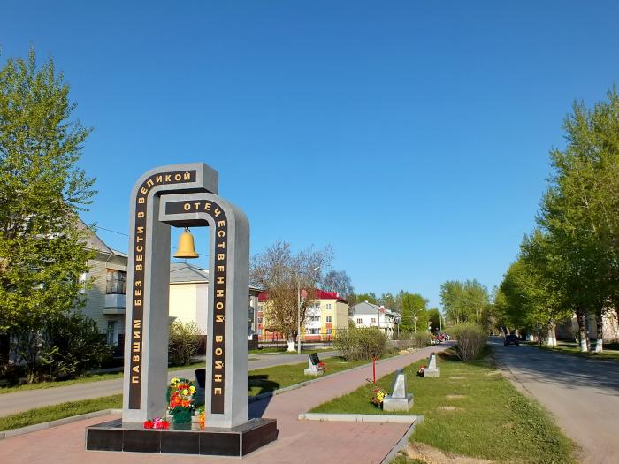
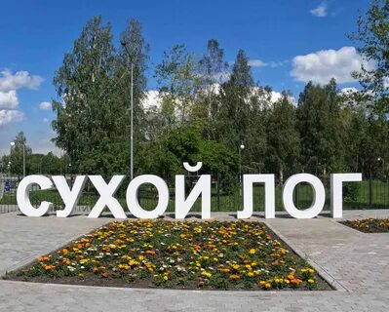
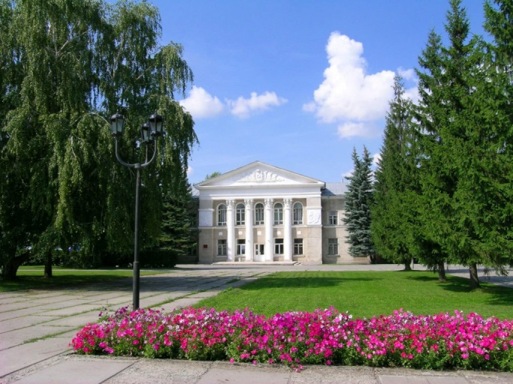
БЮДЖЕТ ДЛЯ ГРАЖДАН
об исполнении бюджета
муниципального округа Сухой Лог за 2025 год

Slide 2

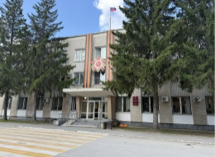
Муниципальный округ
Сухой Лог
ОСНОВНЫЕ ПОНЯТИЯ
Бюджет – форма образования и расходования денежных средств, предназначенных для финансового обеспечения задач и функций государства и местного самоуправления
Доходы бюджета – поступающие в бюджет денежные средства за исключением источников финансирования дефицита бюджета
Расходы бюджета – выплачиваемые из бюджета денежные средства, за исключением источников финансирования дефицита бюджета
Дефицит бюджета – превышение расходов бюджета над его доходами
Профицит бюджета – превышение доходов бюджета над его расходами
Исполнение бюджета – процесс сбора и учета доходов и осуществление расходов на основе сводной бюджетной росписи и кассового плана.
Исполнение бюджета – это этап бюджетного процесса, который начинается с момента утверждения решения о бюджете законодательным (представительным) органом муниципального образования и продолжается в течение финансового года.
Отчет об исполнении бюджета составляется по всем основным показателям доходов и расходов в установленном порядке с необходимым анализом исполнения доходов и расходования средств.
Годовой отчет об исполнении бюджета предоставляется в Думу муниципального округа Сухой Лог. По результатам рассмотрения отчета об исполнении бюджета Дума муниципального округа принимает решение об его утверждении или об отклонении.

Slide 3
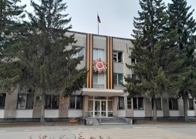
Муниципальный округ
Сухой Лог
Уважаемые жители муниципального округа!
Представляем вам в краткой и доступной форме основные параметры исполнения бюджета муниципального округа Сухой Лог за 2025 год.
Здесь наиболее полно предоставлена информация о расходовании средств бюджета в образовании, культуре, жилищно–коммунальном хозяйстве и в сфере социальной поддержки граждан. Представлена информация о расходах бюджетных средств на детские сады, школы, физическую культуру и спорт, дорожное хозяйство.
Представленная информация предназначена для широкого круга пользователей и будет интересна и полезна как студентам, педагогам, молодым семьям, так и муниципальным служащим, пенсионерам и другим категориям населения, так как бюджет муниципального округа затрагивает интересы каждого жителя Сухого Лога.
Мы постарались в доступной и понятной форме для граждан показать
основные показатели бюджета муниципального округа...

Slide 4

Муниципальный округ
Сухой Лог
Показатели социально-экономического развития муниципального округа Сухой Лог за 2025 год
План Факт
численность населения, человек 46 325 46 325
индекс потребительских цен, % 107,6 107,31 прожиточный минимум (общий) 17 556,0 17 556,0
среднемесячная заработная плата, руб. 86 761,4 87 871,6
уровень безработицы, % 0,2 0,31

Slide 5
Структура бюджета муниципального округа Сухой Лог за 2025 год, млн. руб.
Муниципальный округ
Сухой Лог

Slide 6
Структура бюджета муниципального округа Сухой Лог за 2025 год, млн. руб.
Муниципальный округ
Сухой Лог
Основные параметры исполнения бюджета
муниципального округа Сухой Лог за 2025 год
Налоговые доходы
1 264 374,2 тыс. руб.
Культура и кинематография
301 892,5 тыс. руб.
Доходы бюджета 4 235 561,6 тыс. руб.
Расходы бюджета 4 149 657,5 тыс. руб.
Образование
2 236 895,0
тыс. руб.
Национальная экономика
303 233,8 тыс. руб.
ЖКХ
610 414,8 тыс. руб.
Неналоговые доходы
92 841,7 тыс. руб.
Социальная политика
210 821,9 тыс. руб.
Общегосударственные
вопросы
259 348,0 тыс. руб.
Безвозмездные поступления
(с учетом возвратов)
2 878 345,7 тыс. руб.
Физическая культура и спорт
178 895,0 тыс. руб.
Прочие расходы
48 156,3 тыс. руб.
Доходы в расчете на 1 человека
91 431,4 руб.
Расходы в расчете на 1 человека
89 577,0 руб.

Slide 7
Нормативы отчислений по основным налогам
Муниципальный округ
Сухой Лог
Налог на имущество физических лиц
Бюджет муниципального округа Сухой Лог
Упрощенная система налогообложения
100%
48,4%
100%
100%
Налог, взимаемый в связи с применением патентной системы налогообложения
Единый сельско
хозяйственный налог
58%
100%
0,33794%
Земельный налог
НДФЛ
Акцизы

Slide 8
Поступление доходов местного бюджета в 2023 – 2025 годах
Муниципальный округ
Сухой Лог
Поступило в бюджет всего:
2023 год – 2 420 004,3
2024 год – 3 519 663,0
2025 год – 4 235 561,6
тыс. руб.

Slide 9


Структура доходов бюджета за 2025 год
Муниципальный округ
Сухой Лог
тыс.руб.

Slide 10
Структура налоговых доходов бюджета в 2025 году
Муниципальный округ
Сухой Лог

Slide 11
Поступление налоговых платежей в бюджет за 2025 год
Муниципальный округ
Сухой Лог
План - 1 222 380,5 Факт - 1 264 374,2
тыс. руб.

Slide 12
Динамика поступлений налога на доходы физических лиц в бюджет за 2023 - 2025 годы
Муниципальный округ
Сухой Лог

Slide 13
Динамика поступлений налоговых платежей в бюджет за 2024-2025 годы
Муниципальный округ
Сухой Лог
2024 год - 1 021 036,6 2025 год - 1 264 374,2
тыс. руб.

Slide 14
Поступление неналоговых платежей в бюджет за 2025 год
Муниципальный округ
Сухой Лог
План - 94 916,7 Факт - 92 841,7
тыс. руб.

Slide 15
Структура неналоговых доходов бюджета в 2025 году
Муниципальный округ
Сухой Лог
тыс. руб.

Slide 16
Динамика поступлений неналоговых платежей в бюджет за 2024 – 2025 годы
Муниципальный округ
Сухой Лог
тыс. руб.

Slide 17
Структура безвозмездных поступлений в 2025 году
Муниципальный округ
Сухой Лог

Slide 18
Безвозмездные поступления в бюджет за 2025 год
Муниципальный округ
Сухой Лог
тыс. руб.

Slide 19
Динамика безвозмездных поступлений в бюджет за 2024-2025 годы
Муниципальный округ
Сухой Лог
- 2 422 871,6 2025 - 2 878 345,7
(с учетом возврата остатков)
тыс. руб.

Slide 20
Исполнение бюджета главными администраторами доходов
Муниципальный округ
Сухой Лог
тыс. руб.
Главный администратор доходов бюджета — это орган государственной власти, местного самоуправления или казенное учреждение, закрепленное законом о бюджете для управления поступлениями. Он формирует перечень подведомственных администраторов, прогнозирует доходы, утверждает методику их расчета и представляет отчетность, обеспечивая полноту поступлений.
Исполнение всего - 4 235 561,6

Slide 21

Сведения об исполнении бюджета муниципального округа Сухой Лог за 2023 - 2025 годы в сравнении с бюджетами других городов
Муниципальный округ
Сухой Лог
Сведения об исполнении бюджета муниципального округа Сухой Лог за 2023 - 2025 годы в сравнении с бюджетами других городов
РАСХОДЫ
бюджетов сопоставимых
муниципальных округов,
в млн. руб.
ДОХОДЫ
бюджетов сопоставимых
муниципальных округов,
в млн. руб.
2023 год 2024 год 2025 год

Slide 22
Функциональная структура расходов за 2025 год
Муниципальный округ
Сухой Лог

Slide 23
Муниципальный округ
Сухой Лог
Исполнение расходов бюджета муниципального округа Сухой Лог за 2025 год

Slide 24
Муниципальный округ
Сухой Лог
Динамика расходов бюджета муниципального округа Сухой Лог за 2024 – 2025 годы

Slide 25
Социально - значимые расходы в 2025 году
Муниципальный округ
Сухой Лог
Социально - значимые расходы в 2025 году
% социально-значимых расходов в общей сумме расходов:
план - 70%, факт - 70,6%
Количество работников занятых в бюджетной сфере – 2 010 человек.
Количество муниципальных учреждений всего – 51, в том числе:
учреждений, оказывающих муниципальные услуги – 42
- бюджетные 21
- автономные 21

Slide 26
Муниципальная программа
– это документ, определяющий цели и задачи муниципальной политики в определенной сфере, способы их достижения, примерные объемы используемых финансовых ресурсов
Муниципальный округ
Сухой Лог
МУНИЦИПАЛЬНЫЕ
ПРОГРАММЫ
2025 года -
3 938 026,0 тыс. руб.
или 94,9%

Slide 27
Муниципальный округ
Сухой Лог
Информация по исполнению муниципальных программ за 2025 год
№ | Наименование программы | ПЛАН | ФАКТ | Процент исполнения
1 | Муниципальная программа «Развитие системы образования в муниципальном округе Сухой Лог» | 2 219 432,3 | 2 129 584,7 | 95,95%
2 | Муниципальная программа «Развитие физической культуры и спорта в муниципальном округе Сухой Лог» | 179 015,2 | 178 750,0 | 99,85%
3 | Муниципальная программа «Развитие культуры и искусства в муниципальном округе Сухой Лог» | 380 676,2 | 380 604,0 | 99,98%
4 | Муниципальная программа «Развитие жилищно-коммунального и дорожного хозяйства, организации благоустройства территории и повышения энергетической эффективности в муниципальном округе Сухой Лог» | 714 742,4 | 697 916,9 | 97,65%
5 | Муниципальная программа «Молодежь Свердловской области на территории муниципального округа Сухой Лог» | 28 651,0 | 28 651,0 | 100,00%
6 | Муниципальная программа «Управление муниципальными финансами муниципального округа Сухой Лог» | 26 020,9 | 24 784,3 | 95,25%
7 | Муниципальная программа «Развитие субъектов малого и среднего предпринимательства в муниципальном округе Сухой Лог» | 530,0 | 530,0 | 100,00%
8 | Муниципальная программа «Поддержка социально ориентированных некоммерческих организаций в муниципальном округе Сухой Лог» | 1 369,0 | 954,0 | 69,69%
9 | Муниципальная программа «Выполнение муниципальных функций, переданных государственных полномочий и обеспечение деятельности Администрации муниципального округа Сухой Лог» | 408 624,1 | 367 679,6 | 89,98%
10 | Муниципальная программа «Управление и распоряжение муниципальной собственностью муниципального округа Сухой Лог» | 36 965,3 | 35 641,4 | 96,42%
11 | Муниципальная программа «Обеспечение безопасности жизнедеятельности населения муниципального округа Сухой Лог» | 38 979,7 | 35 391,9 | 90,80%
12 | Муниципальная программа «Реализация основных направлений государственной политики в строительном комплексе муниципального округа Сухой Лог» | 935,5 | 935,5 | 100,00%
13 | Муниципальная программа «Экология и природопользование на территории муниципального округа Сухой Лог» | 6 507,0 | 3 461,8 | 53,20%
14 | Муниципальная программа «Обеспечение доступным жильем малоимущих граждан, молодых семей, а также граждан, проживающих на сельских территориях, на территории муниципального округа Сухой Лог» | 19 319,0 | 19 319,0 | 100,00%
15 | Муниципальная программа «Формирование современной городской среды в муниципальном округе Сухой Лог до 2030 года» | 33 826,1 | 33 821,6 | 99,99%
 | ИТОГО: | 4 311 893,6 | 4 149 657,5 | 96,24%

Slide 28
Одними из наиболее финансовоёмких муниципальных программ являются следующие:
Муниципальный округ
Сухой Лог
Муниципальная программа «Развитие системы образования в муниципальном округе Сухой Лог»
2 129 584,7
тыс. руб.
Муниципальная программа «Развитие жилищно-коммунального и дорожного хозяйства, организации благоустройства и повышения энергетической эффективности в муниципальном округе Сухой Лог»
697 916,9
тыс. руб.
Информация по исполнению данных муниципальных программ в разрезе основных направлений за 2025 год представлена далее
Муниципальная программа «Развитие культуры и искусства в муниципальном округе Сухой Лог»
380 604,0
тыс. руб.
Муниципальная программа «Выполнение муниципальных функций, переданных государственных полномочий и обеспечение деятельности Администрации муниципального округа Сухой Лог»
367 679,6
тыс. руб.
Муниципальная программа «Развитие физической культуры и спорта в муниципальном округе Сухой Лог»
178 750,0
тыс. руб.
Муниципальная программа «Управление и распоряжение муниципальной собственностью муниципального округа Сухой Лог»
35 641,4
тыс. руб.

Slide 29
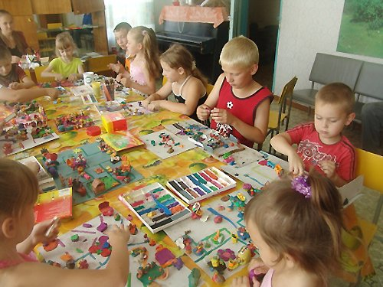



Структура системы образования муниципального округа Сухой Лог состоит из 31 муниципального учреждения образования:
Муниципальный округ
Сухой Лог
дошкольное образование
13 учреждений
общее образование
13 учреждений
прочие учреждения образования
2 учреждения
(- МКУ «Управление образования»
- МБУ «ГМЦ»)
дополнительное образование
3 учреждения
- МАУ ДО «Центр дополнительного образования»
- МБУ ДО «Сухоложская детская музыкальная школа»
- МБУ ДО «МБУДО «СДШИ имени В.А. Бунакова»»
Дошкольное образование
31,6%
(707 333,7
тыс. руб.)
Общее образование
58,3%
(1 303 057,5
тыс. руб.)
Дополни
тельное образование
5,0%
(111 305,4
тыс. руб.)
Молодежная политика
1,3%
(28 651,0
тыс. руб.)
Другие вопросы в области образования,
3,9%
(86 547,4
тыс. руб.)

Slide 30
Муниципальный округ
Сухой Лог
МП «Развитие системы образования в муниципальном округе Сухой Лог»
Подпрограммы:
Дошкольное образование в мо Сухой Лог – 707 333,7 тыс. руб.
Развитие общего образования в мо Сухой Лог – 1 307 815,6 тыс. руб.
Развитие дополнительного образования в мо Сухой Лог – 33 158,6 тыс. руб.
Развитие деятельности в сфере организации и обеспечения отдыха
и оздоровления детей в мо Сухой Лог – 34 140,2 тыс. руб.
Обеспечение реализации муниципальной программы
«Развитие системы образования в мо Сухой Лог» - 45 229,5 тыс. руб.
6. Педагогические кадры 21 века 1 907,1 тыс. руб.
Расходы по программе за 2023-2025 гг. (тыс. руб.)
Значения целевых показателей муниципальной программы | План, 2025 год | Факт, 2025 год | План, 2026 год
Отношение численности детей в возрасте от 3 до 7 лет, которым предоставлена возможность получать услуги дошкольного образования в общей численности детей в возрасте 3-7 лет, скорректированной на численность детей в возрасте 5-7 лет, обучающихся в школе, % | 100 | 100 | 100
Охват детей школьного возраста в муниципальных общеобразовательных организациях городского округа Сухой Лог образовательными услугами в рамках государственного образовательного стандарта и федерального образовательного стандарта, % | 100 | 100 | 100
Доля детей-сирот и детей, оставшихся без попечения родителей, обучающихся в муниципальных образовательных организациях, которым обеспечен бесплатный проезд на городском, пригородном, в сельской местности на внутрирайонном транспорте, а также бесплатный проезд один раз в год к месту жительства и обратно к месту учебы, % | 100 | 100 | 100
Доля детей, охваченных образовательными программами дополнительного образования детей, в общей численности детей и молодежи в возрасте от 5-18 лет, % | 81 | 91,33 | 91
Доля детей и подростков, получивших услуги по организации отдыха и оздоровления в санаторно-курортных учреждениях, загородных детских оздоровительных лагерях от общей численности детей школьного возраста, % | 17 | 17,6 | 18
Увеличение охвата отдыхом и оздоровлением детей, чел. | 5009 | 5012 | 4867
Число несовершеннолетних, трудоустроенных в летний период, чел. | 94 | 120 | 120

Slide 31
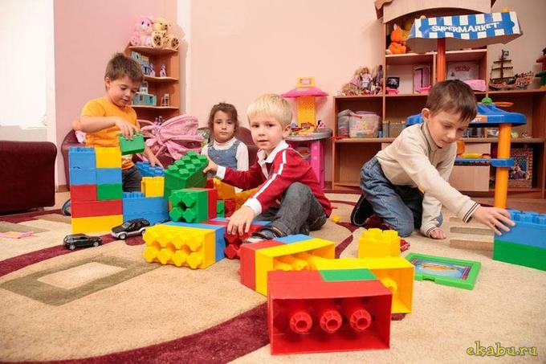

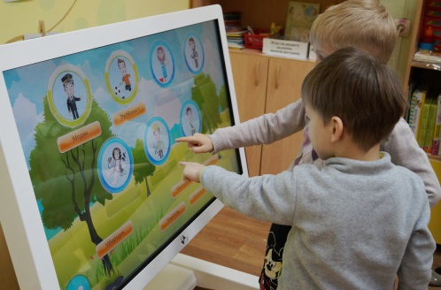
Дошкольное образование
Муниципальный округ
Сухой Лог
На территории муниципального округа в 2025 году осуществляли деятельность 13 муниципальных детских дошкольных образовательных учреждений, в том числе: 8 автономных и 5 бюджетных
 | Ед. изм. | 2024 год факт | 2025 год план | 2025 год факт
Численность воспитанников ДОУ от 1,5 до 7 лет | человек | 2 349 | 2 263 | 2 252
Расходы бюджета в расчете на 1 воспитанника муниципальных ДОУ | тыс. руб. | 291,0 | 317,0 | 314,1
Среднемесячная заработная плата педагогических работников дошкольных образовательных учреждений | руб. | 56 122,67 | 68 007,57 | 68 769,5
Расходы в рамках подпрограммы включают в том числе:
- выполнение муниципального задания в 13 дошкольных учреждениях – 700 252,6 тыс. руб.;
проведение ремонтных работ в ДОУ (частичная замена оконных блоков; переоборудование спортзала под группу; установка противопожарных дверей; замена линолеума, ремонт канализации) – 2 829,7 тыс. руб.;
проведение мероприятий по обеспечению антитеррористической защищенности объектов (установка ограждения территории; монтаж системы контроля и управления доступом в МАДОУ № 43) – 2 349,4 тыс. руб.;
реализация проектов в рамках инициативного бюджетирования (проект «Автогородок в детском саду» в ДОУ № 43) – 1 346,4 тыс. руб.
мероприятий по укреплению и развитию МТБ муниципальных образовательных учреждений
(приобретение МАФ в МБДОУ № 3 (п.Алтынай, с.Рудянское), в МБДОУ № 45 (с.Филатовское),
приобретение детской мебели в МБДОУ № 27 (с.Новопышминское) - - 330,00 тыс. руб.;
- монтаж пожарной сигнализации и системы оповещения людей о пожаре в МАДОУ № 8 - 99,08 тыс. руб.

Slide 32

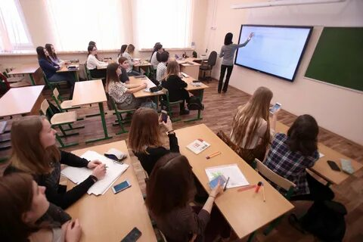
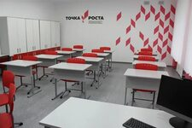
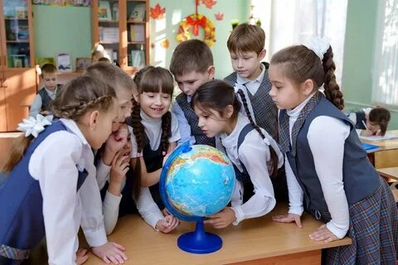
Общее образование
Муниципальный округ
Сухой Лог
На территории муниципального округа Сухой Лог в 2025 году осуществляли деятельность 13 образовательных учреждений, из них 6 расположены в городе, 7 – в сельских населенных пунктах, в том числе: 6 бюджетных и 7 автономных учреждений
1 106 560,9
 | Ед. изм. | 2024 год факт | 2025 год план | 2025 год факт
Численность обучающихся в муниципальных общеобразовательных учреждениях | человек | 5 951 | 5 909 | 5 871
Расходы бюджета на общее образование в расчете на 1 обучающегося в муниципальных общеобразовательных учреждениях | тыс.руб. | 186,3 | 234,6 | 222,8
Среднемесячная заработная плата педагогических работников муниципальных общеобразовательных учреждений | рублей | 60 487,63 | 75 053,9 | 77 232,2
Расходы в рамках подпрограммы включают в том числе:
выполнение муниципального задания в 13 муниципальных общеобразовательных учреждениях – 845 321,9 тыс. руб.;
субсидии на иные цели – 155 463,3 тыс. руб. (ремонтные работы в СОШ, горячее питание, классное руководство, бесплатный проезд детей –сирот, проведение мероприятий по обеспечению деятельности советников директора по воспитанию и обеспечение деятельности советников, приобретение оборудования на пищеблок МБОУ ООШ № 9 (с. Рудянское) и др.);
реализация проекта «Кабинет "Светофор» в рамках инициативного бюджетирования (приобретено оборудование в МБОУ ООШ № 9 (с.Рудянское) - 250,00 тыс.руб.;
капитальный ремонт здания спортивного зала МАОУ СОШ № 10 в с. Курьи – 7 931,1 тыс. руб.;
проведение мероприятий по модернизации школьных систем образования (капитальный ремонт МАОУ СОШ № 7 и МБОУ СОШ № 3) -298 416,91 тыс. руб.;
создание и обеспечение функционирования центров образования естественно-научной и технологической направленностей в сельской местности (центр «Точка роста» в МАОУ СОШ № 10 (с.Новопышминское), МБОУ ЗСОШ № 8 (с.Знаменское)) – 1 700,0 тыс. руб.

Slide 33
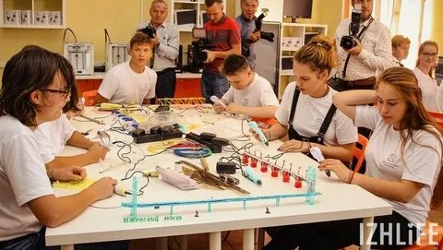
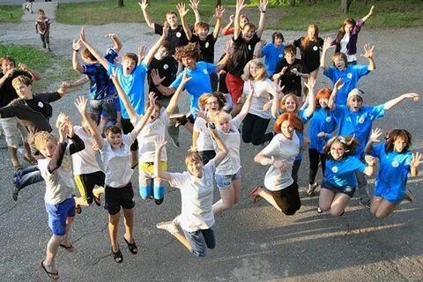
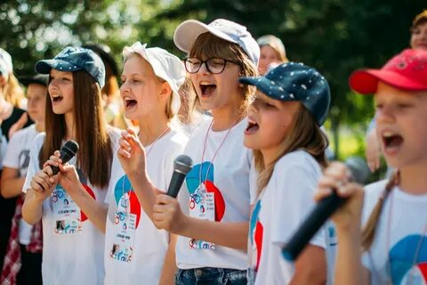
Муниципальный округ
Сухой Лог
Дополнительное образование
В рамках подпрограммы «Развитие дополнительного образования в муниципальном округе Сухой Лог» муниципальной программы «Развитие системы образования в муниципальном округе Сухой Лог» свою деятельность осуществляет организация дополнительного образования детей МАУ ДО «Центр дополнительного образования»
Средства данной подпрограммы были направлены:

Slide 34


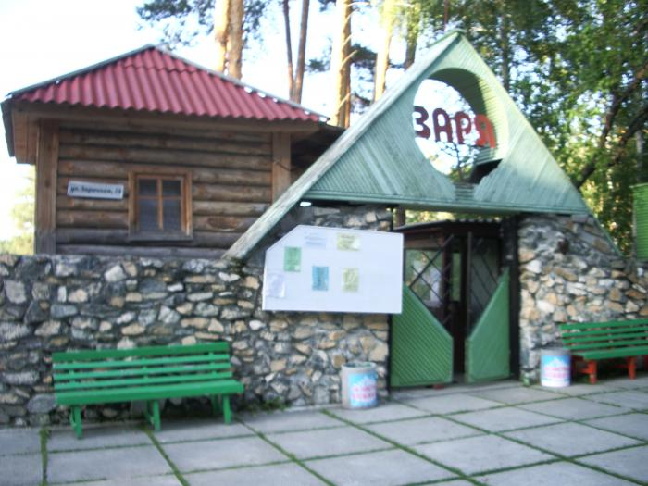
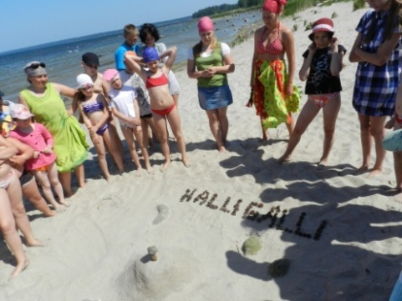
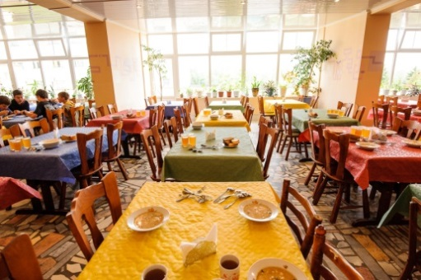
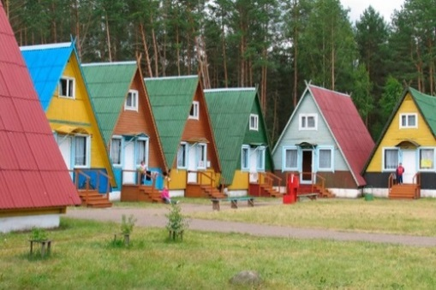
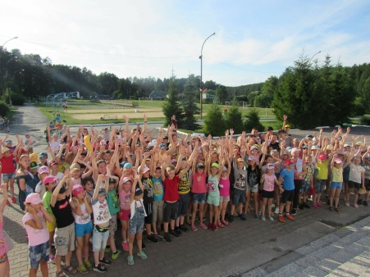
Муниципальный округ
Сухой Лог
Обеспечение отдыха и оздоровления детей
 | 2024 год факт | 2025 год
 |  | план | факт
Всего расходы на летнюю оздоровительную кампанию, в том числе: | 28 235,8 | 34 441,7 | 34 140,2
за счет средств областного бюджета, тыс. руб. | 15 842,3 | 27 786,7 | 27 649,5
за счет средств местного бюджета, тыс. руб. | 5 388,8 | 6 655,0 | 6 490,7
Субвенции местным бюджетам на осуществление государственных полномочий Свердловской области по организации и обеспечению отдыха и оздоровления детей в учебное время, включая мероприятия по обеспечению безопасности их жизни и здоровья | 2 253,4 | 2 424,1 | 2 286,9
Осуществление мероприятий на обеспечение отдыха отдельных категорий детей на побережье Черного моря | 4 751,2 | 5 256,7 | 5 256,7
Общее количество детей, оздоровленных за летний период - 3 211 человек:
- в лагерях дневного пребывания – 2 198 человек; в загородных лагерях – 592 человека; в санаторно-оздоровительных лагерях – 306 человек
- за счет средств областного бюджета 52 ребенка отдохнули на побережье Черного моря в г. Анапа, были оплачены проезд и путевки на отдых в СОК «Жемчужина»;
- за счет средств областного бюджета оздоровлены 63 ребенка в учебное время в Санатории «Курьи».
Число несовершеннолетних граждан, трудоустроенных в летний период – 120 человек, планируемое количество – 94 человека.

Slide 35



Муниципальный округ
Сухой Лог
Педагогические кадры 21 века
В рамках мероприятия «Меры, направленные на обеспечение квалифицированными педагогическими
кадрами муниципальные образовательные учреждения, подведомственные Управлению образования
Администрации муниципального округа Сухой Лог»:
- выплачена стипендия 22 студентам педагогических колледжей, педагогических университетов из
средств местного бюджета в размере 1 365,0 тыс. рублей;
- оплачено обучение студента педагогического колледжа в размере 77,1 тыс. рублей;
- выплачено единовременное пособие на обзаведение хозяйством 1 молодому педагогу в размере 100,0
тыс. рублей за счет средств местного бюджета;
В рамках мероприятия «Поддержка талантливой молодежи и педагогов (премии и гранты в сфере образования)»:
выплачена премия 32 педагогам и 33 обучающимся общеобразовательных школ за победу в олимпиадах в размере
295,0 тыс. рублей.
В рамках мероприятия Награждение нагрудным знаком «За верность педагогической профессии»:
приобретены нагрудные знаки на сумму 20,0 тыс. рублей и выплачена премия «За верность педагогической профессии» в размере 50,0 тыс. рублей (5 педагогам муниципального округа Сухой Лог по 10,0 тыс. рублей).
Достигнуты следующие целевые показатели:
число обучающихся, педагогических работников, получившие именные премии Главы муниципального округа Сухой Лог для талантливой молодежи, в общей численности обучающихся по программам общего образования, составило 65 человек;
количество молодых специалистов, получивших единовременное пособие на обзаведение хозяйством педагогическим работникам, поступившим на работу в муниципальные образовательные учреждения в год после окончания обучения, составило 1 человек;
количество стипендиатов, обучающихся в организациях, осуществляющих
образовательную деятельность по программам среднего профессионального,
высшего профессионального образования педагогической направленности, на
бюджетной основе по очной форме обучения, составило 22 человека.

Slide 36

Муниципальный округ
Сухой Лог
МП «Развитие жилищно-коммунального и дорожного хозяйства, организации благоустройства и повышения энергетической эффективности в муниципальном округе Сухой Лог»
Подпрограммы:
Развитие и модернизация жилищно-коммунальной
инфраструктуры – 131 192,5 тыс. руб.
2. Энергосбережение на территории муниципального округа Сухой Лог – 41 110,2 тыс. руб.
3. Ликвидация ветхого и аварийного жилищного фонда
муниципального округа – 80 363,6 тыс. руб.
4. Развитие дорожного хозяйства и транспортного обслуживания
муниципального округа Сухой Лог – 299 508,9 тыс. руб.
Организация благоустройства территории муниципального
округа Сухой Лог – 108 057,5 тыс. руб.
6. Обеспечение реализации муниципальной программы «Развитие жилищно-коммунального
и дорожного хозяйства, организации благоустройства и повышения энергетической
эффективности в муниципальном округе Сухой Лог» – 37 684,2 тыс. руб.
Расходы по программе
за 2023-2025 гг. (тыс. руб.)
Значения целевых показателей муниципальной программы | План, 2025 год | Факт, 2025 год | План, 2026 год
Протяженность отремонтированных тепловых сетей, км. | 3,76 | 3,76 | 0
Протяженность отремонтированных водопроводных и канализационных сетей, км. | 11,866 | 11,866 | 1,45
Протяженность автомобильных дорог общего пользования местного значения, в отношении которых выполнен капитальный ремонт, км. | 14,1 | 14,1 | 0,5
Количество аварийных многоквартирных домов, подлежащих переселению, ед. | 2 | 2 | 1
Количество контейнерных площадок, в отношении которых будут выполнены работы по их содержанию, шт. | 46 | 46 | 59
Количество отремонтированных и обустроенных детских площадок муниципального округа Сухой Лог, ед. | 1 | 1 | 12

Slide 37

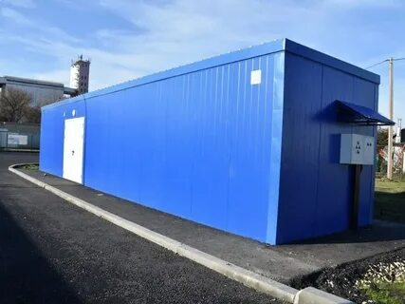
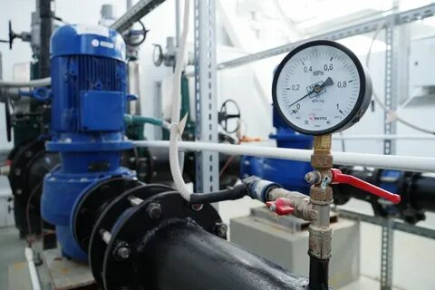
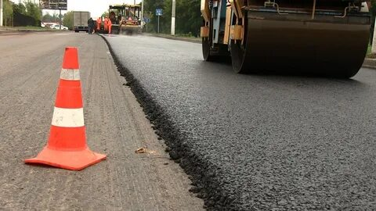
Основные значимые направления расходов по МП «Развитие жилищно-коммунального и дорожного хозяйства, организации благоустройства и повышения энергетической эффективности в муниципальном округе Сухой Лог»
Выполнение мероприятий по энергосбережению и повышению энергетической эффективности
- 41 110,2 тыс. руб., в том числе:
- средства областного бюджета 25 949,0 тыс. руб.,
- средства местного бюджета 15 161,2 тыс. руб.
(Мероприятия по повышению энергетической эффективности при эксплуатации коммунальных сетей; модернизация наружного (уличного) освещения с применением энергоэффективного и энергосберегающего оборудования в селе Филатовское, техническое перевооружение ОПО «Система теплоснабжения муниципального округа Сухой Лог»)
Развитие и модернизация жилищно-коммунальной инфраструктуры – 131 192,5 тыс. руб.,
в том числе:
1) Техническое перевооружение объектов водоподготовки централизованных систем водоснабжения с внедрением озоно-сорбционных технологий – 52 290,0 тыс. руб. (местный бюджет – 5 229,0 тыс. руб., областной бюджет – 47 061,0 тыс. руб.);
2) Создание технической возможности для развития газификации на территории муниципального округа Сухой Лог – 686,7 тыс. руб.;
3) Реализация мероприятий по модернизации коммунальной инфраструктуры на условиях софинансирования из федерального бюджета – 67 724,7 тыс. руб.
Ликвидация ветхого и аварийного жилищного фонда муниципального округа – 80 363,6 тыс. руб., в том числе:
переселение граждан из жилых помещений, признанных в установленном порядке непригодными для проживания (г. Сухой Лог, ул. Милицейская, д 7) - 52 394,5 тыс. руб.;
Выкуп жилых помещений у собственников в домах, признанных аварийными (г. Сухой Лог ул. Победы, 9) – 24 969,2 тыс. руб.;
Мероприятия по сносу аварийного жилищного фонда – 3 000,0 тыс. руб.
Развитие дорожного хозяйства муниципального округа Сухой Лог – 299 508,9 тыс. руб., в том числе:
- завершен капитальный ремонт автомобильной дороги от дома №1 до дома №35 по ул. Юбилейная – 114 876,9 тыс. рублей (за счет средств областного бюджета – 104 047,6 тыс. руб., за счет средств местного бюджета – 10 829,3 тыс. руб.);
- выполнен ремонт автомобильных дорог общего пользования местного значения и иные работы – 108 706,9 тыс. руб.

Slide 38
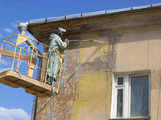
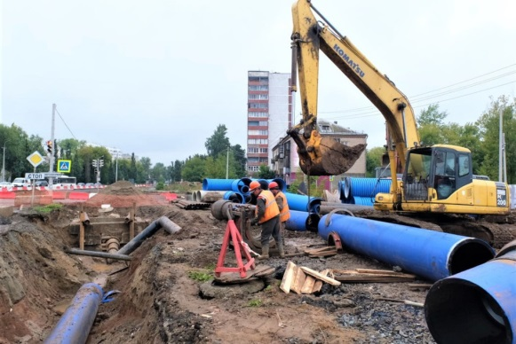
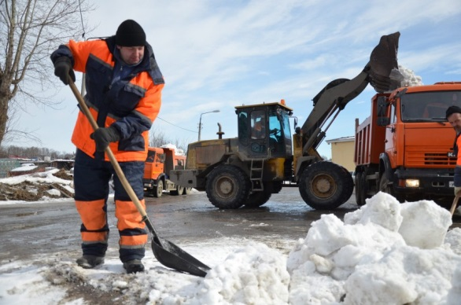
Муниципальный округ
Сухой Лог
В рамках муниципальной программы «Развитие жилищно-коммунального и дорожного хозяйства, организации благоустройства и повышения энергетической эффективности в муниципальном округе Сухой Лог» расходы распределяются по следующим направлениям:
Наименование показателя | План 2025 г., тыс. руб. | Факт 2025 г., тыс. руб. | % исполнения
Транспорт | 30 379,0 | 30 379,0 | 100,0
Дорожное хозяйство (дорожные фонды) | 274 138,2 | 269 129,9 | 98,2
Жилищное хозяйство | 85 087,6 | 80 363,6 | 94,5
Коммунальное хозяйство | 177 646,9 | 172 302,7 | 97,0
Благоустройство | 109 560,5 | 108 057,5 | 98,6
Другие вопросы в области жилищно-коммунального хозяйства | 37 930,2 | 37 684,2 | 99,4
ИТОГО: | 714 742,4 | 697 916,9 | 97,6

Slide 39
МП «Развитие культуры и искусства в муниципальном округе Сухой Лог»
Муниципальный округ
Сухой Лог
Подпрограммы:
Организация деятельности развития культуры и
искусства – 262 472,8 тыс. руб.
2. Развитие дополнительного образования в сфере культуры
и искусства – 78 900,8 тыс. руб.
3. Обеспечение реализации программы «Развитие культуры и
искусства на территории муниципального округа Сухой Лог»
– 39 230,5 тыс. руб.
Расходы по программе за 2023-2025 гг. (тыс. руб.)
Значения целевых показателей муниципальной программы | План, 2025 год | Факт, 2025 год | План, 2026 год
Посещаемость населением организаций культуры и искусства и увеличение численности участников проводимых культурно-досуговых мероприятий, на 1000 чел. | 7 196,1 | 7 196,1 | 8 579,8
Увеличение численности участников культурно-досуговых мероприятий, тыс. чел. | 282,4 | 282,4 | 365,2
Количество передвижных выставок, ед. | 6 | 6 | 7
Доля детей, привлекаемых к участию в творческих мероприятиях, в общем числе детей, % | 28,1 | 28,1 | 24,7
Доля муниципальных библиотек, имеющих веб-сайты в сети Интернет, через которые обеспечен доступ к имеющимся у них электронным фондам и электронным каталогам, от общего количества этих библиотек, % | 100 | 100 | 100
Доля музеев, имеющих веб-сайт в сети Интернет, в общем количестве муниципальных музеев муниципального округа Сухой Лог, % | 100 | 100 | 100

Slide 40
Муниципальный округ
Сухой Лог
На территории городского округа осуществляют деятельность 7 муниципальных учреждений культуры:
Число посещений библиотеки (в том числе, удаленно через сеть Интернет) за отчетный период составляет 122,4 тыс. человек (план – 118,07 тыс. человек).
МБУ «Сухоложская централизованная библиотечная система» – 1 учреждение
(12 филиалов);
МБУ «Сухоложский историко-краеведческий музей» – 1 учреждение;
МБУК «Дивий Лад» - 1 учреждение;
Дома культуры – 4 учреждения с 7 структурными подразделениями:
(- МАУК «Дворец культуры «Кристалл им. В.И. Абакумова»;
- МБУ «Культурно-социальное объединение «Гармония»;
- МБУК «Курьинский центр досуга и народного творчества»;
- МБУ «Культурно-досуговое объединение» (в том числе 9 сельских клубов и домов культуры)
В МБУ «Сухоложский историко-краеведческий музей» были организованы и проведены 51 выставка (в том числе 6 передвижных), 1 лекция, 89 массовых мероприятий, 245 экскурсий различной тематики. Музей посетили 22 071 человек.
В соответствии с планом общегородских мероприятий в 2025 году проведено 38 мероприятий в сфере культуры общегородского значения, в том числе наиболее значимые мероприятия:
- Новогодние и рождественские мероприятия;
- Проводы зимы;
- Президиум Межгосударственного Союза Городов - Героев на территории города Сухой Лог;
- День Победы;
- 8 Марта;
-День защиты детей,
- День города
Организовано и проведено 8 мероприятий в сфере культуры социальной направленности (Фестиваль «Город мастеров», День защиты детей, Семья года, День пожилого человека, День отца, Конкурс «Супер-мама»).
По состоянию на 1 января 2026 года в учреждениях культуры действует 135 клубных формирования, из них 10 коллективов самодеятельного художественного творчества имеют звание «народный (образцовый)». Посещаемость населением организаций культуры и искусства за 2025 год составила 334,6 тыс. человек (100% исполнение плана).

Slide 41
Муниципальный округ
Сухой Лог
Расходы по разделу «Культура и кинематография»
в 2025 году составили 301 892,5 тыс. рублей
 | ПЛАН | ФАКТ | %
 | 301 919,0 | 301 892,5 | 100,0
Организация деятельности городского музея | 8 594,3 | 8 594,3 | 100,0
Организация библиотечного обслуживания, модернизация библиотек в части комплектования книжных фондов, приобретение компьютерного оборудования и лицензионного программного обеспечения, подключение муниципальных библиотек к информационно-телекоммуникационной сети «Интернет» | 30 085,1 | 30 085,1 | 100,0
Организация деятельности домов культуры | 126 270,4 | 126 270,5 | 100,0
Капитальный и текущий ремонт зданий и помещений, обеспечение мероприятий по укреплению и развитию материально-технической базы муниципальных учреждений культуры | 58 366,6 | 58 366,6 | 100,0
Проведение мероприятий в сфере культуры общегородского значения и социальной направленности | 29 949,3 | 29 949,2 | 100,0
Реализация мер по поэтапному повышению средней заработной платы работников муниципальных учреждений культуры | 3 652,0 | 3 652,0 | 100,0
Проведение мероприятий по обеспечению антитеррористической защищенности объектов (территорий) муниципальных учреждений культуры | 1 306,5 | 1 306,5 | 100,0
Государственная поддержка лучших сельских учреждений культуры и лучших работников сельских учреждений культуры на условиях софинансирования из федерального бюджета | 62,5 | 62,5 | 100,0
Реализация проекта "Уличная сцена" в рамках инициативного бюджетирования | 1 204,0 | 1 204,0 | 100,0
Создание условий для развития туризма на территории муниципального округа Сухой Лог | 2 982,2 | 2 982,2 | 100,0
Другие вопросы в области культуры, кинематографии | 39 446,1 | 39 419,7 | 99,9
Средняя заработная плата работников учреждения культуры, руб. | 2024 год факт | 2025 год план | 2025 год факт
 | 63 673,7 | 76 046,0 | 77 352,5

Slide 42
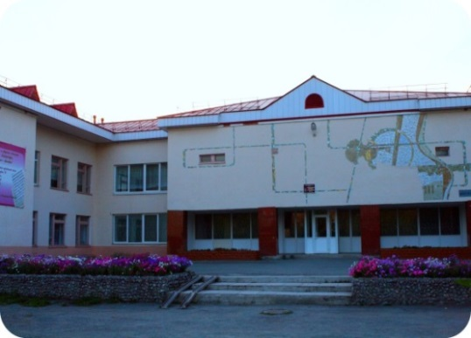
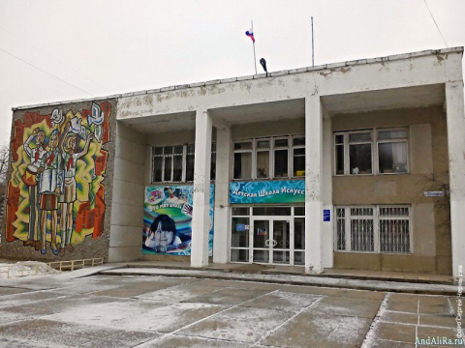
Муниципальный округ
Сухой Лог
В рамках подпрограммы «Развитие дополнительного
образования в сфере культуры и искусства» муниципальной программы «Развитие культуры и искусства в муниципальном округе Сухой Лог» свою деятельность осуществляют две организации дополнительного образования детей: МБУ ДО «Сухоложская детская музыкальная школа» и МБУДО «СДШИ имени В.А. Бунакова», дополнительное образование получают 741 человек.
Средства данной подпрограммы были направлены:

Slide 43
Муниципальный округ
Сухой Лог
МП «Развитие физической культуры и спорта в муниципальном округе Сухой Лог»
Подпрограммы:
Развитие физической культуры и спорта в муниципальном округе
Сухой Лог – 151 070,9 тыс. рублей.
Развитие инфраструктуры спортивных учреждений в муниципальном округе Сухой Лог – 15 644,8 тыс. рублей.
Обеспечение реализации программы «Развитие физической
культуры и спорта в муниципальном округе Сухой Лог»
– 12 034,3 тыс. рублей.
Расходы по программе за 2023-2025 гг. (тыс. руб.)
Значения целевых показателей муниципальной программы | План 2025 год | Факт 2025 год | План 2026 год
Доля граждан муниципального округа Сухой Лог, систематически занимающихся физической культурой и спортом, % | 63,3 | 63,3 | 64,9
Количество спортивно-массовых и физкультурно-оздоровительных мероприятий, ед. | 159 | 159 | 151
Количество спортивных площадок, оснащенных специализированным оборудованием для занятий уличной гимнастикой, ед. | 2 | 2 | 1
Доля населения муниципального округа Сухой Лог, выполнившего нормативы испытаний (тестов) Всероссийского физкультурно-спортивного комплекса «ГТО», в общей численности населения муниципального округа Сухой Лог, принявшего участие в выполнении нормативов испытаний (тестов) Всероссийского физкультурно-спортивного комплекса «ГТО», % | 54,0 | 74,6 | 55
Уровень обеспеченности населения спортивными сооружениями исходя из единовременной пропускной способности объектов спорта, % | 62,9 | 61,8 | 62,9

Slide 44
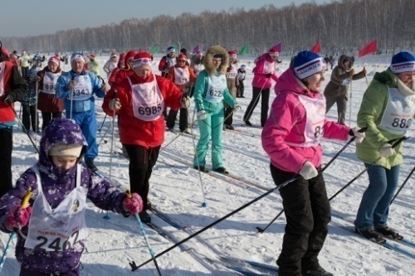
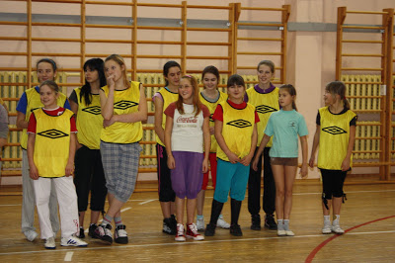
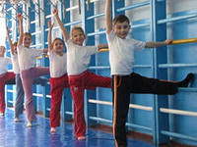
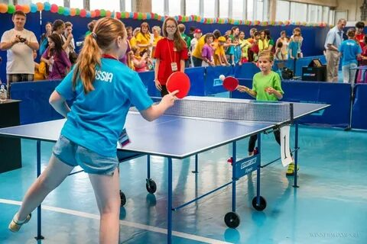
Муниципальный округ
Сухой Лог
На территории муниципального округа Сухой Лог в
рамках муниципальной программы «Развитие физической культуры и спорта» осуществляют свою деятельность МБУ Спорткомплекс «Здоровье»,
МАУ «Спортивная школа», МАУ «Ледовая арена «Литейщик-Сухой Лог»
Расходы по данной программе включают в себя в том числе:
Выполнение муниципального задания МБУ «Спортивный комплекс «Здоровье» и МАУ «Ледовая арена «Литейщик-Сухой Лог» по предоставлению услуг в сфере физической культуры и спорта (содержание учреждений, коммунальные услуги, выплата заработной платы персоналу) – 57 196,2 тыс. руб.;
Выполнение муниципального задания по дополнительным общеразвивающим программам в области физической культуры и спорта – 3 539,3 тыс. руб.;
Выполнение муниципального задания, организация предоставления услуг по спортивной подготовке – 77 955,9 тыс. руб. (МБУ «Спортивная школа «Олимпик» и МАУ «Спортивная школа»);
Реализация проектов в рамках инициативного бюджетирования:
- «Приобретение спортивного оборудования и инвентаря для МАУ ДО СШ» - 1 274,5
тыс. руб.;
- «Обустройство ледового корта в районе кранового завода г.Сухой Лог» – 5 235,1 тыс.
руб.;
Мероприятия по поэтапному внедрению и реализации Всероссийского физкультурно-спортивного комплекса «Готов к труду и обороне» –141,5 тыс. руб.;
Проведение физкультурных и спортивных мероприятий городского округа – 2 371,4 тыс. руб. За 2025 год были проведены следующие мероприятия («Лыжня России-2025», «Тропа долголетия», Фестиваль «Гонка Дронов», «День физкультурника», Первенство области «Кожаный мяч», «Кросс нации» и др.).
Капитальный и текущий ремонт зданий, сооружений и помещений, в которых размещаются муниципальные учреждения в сфере физической культуры и спорта – 15 405,1 тыс. рублей, проведение мероприятий по обеспечению антитеррористической защищенности объектов 239,8 тыс. рублей и другие расходы.

Slide 45
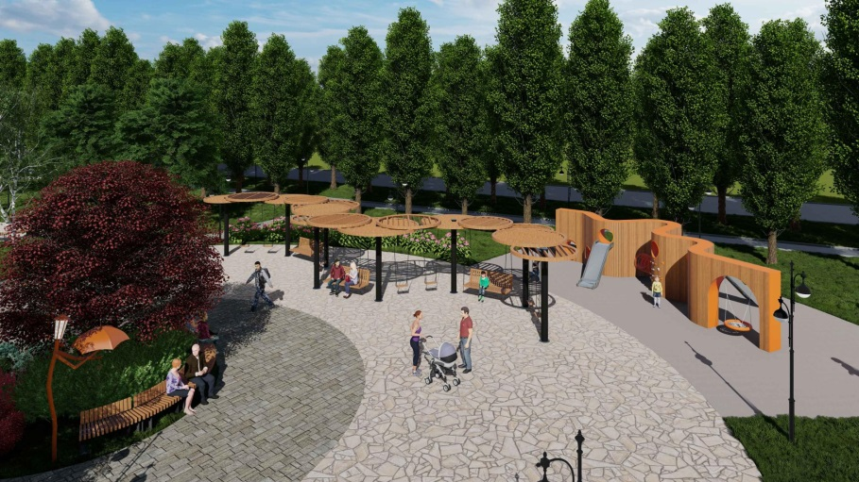
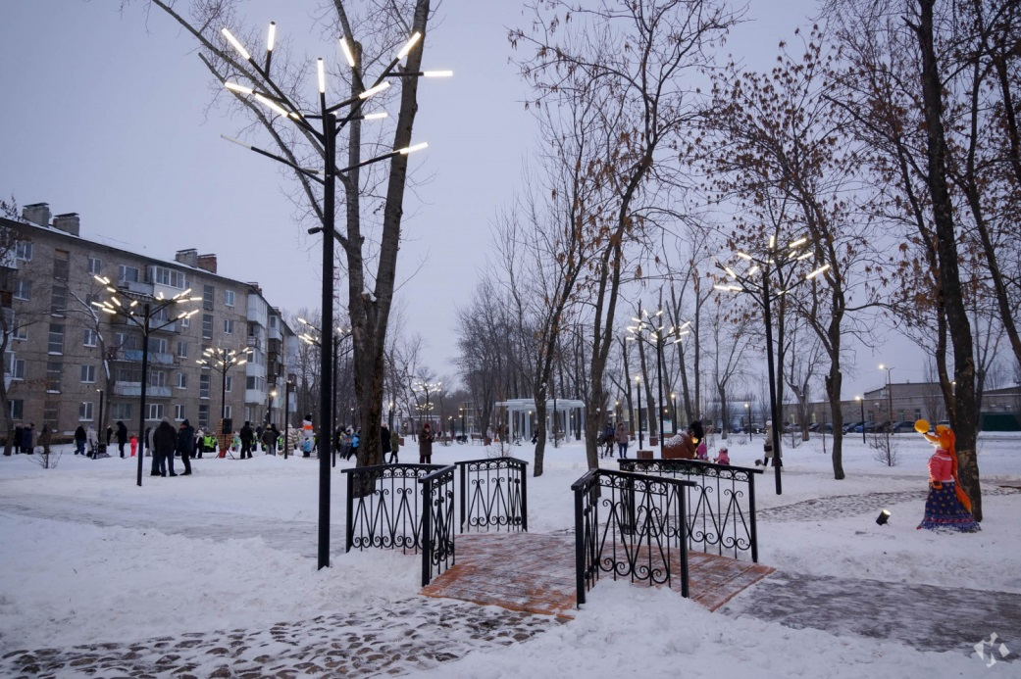
Муниципальный округ
Сухой Лог
МП «Формирование современной городской среды в муниципальном округе Сухой Лог до 2030 года»
Общий объем средств, направленных на выполнение муниципальной программы «Формирование современной городской среды в муниципальном округе Сухой Лог до 2030 года» в 2025 году составил 33 821,6 тыс. рублей
В 2025 году начат проект по комплексному благоустройству сквера у автовокзала по
ул. Артиллеристов, г. Сухой Лог
– 33 166,7 тыс. руб., в том числе:
средства федерального бюджета – 27 163,5 тыс. руб.
средства областного бюджета – 2 686,5 тыс. руб.
средства местного бюджета – 3 316,7 тыс. руб.
Выполнение дизайн-проектов, рабочей документации, проектно-сметных работ и проведение экспертизы проектов, подготовительная организация работ для проведения дизайн проектов, проектно-сметной и рабочей документации по благоустройству общественных и дворовых территорий – 357,2 тыс. руб.;
Комплексное благоустройство общественной территории – 297,7 тыс. руб.

Slide 46
Муниципальный округ
Сухой Лог
Расходы на социальную политику, произведенные в 2025 году составили 210 821,9 тыс. рублей
Расходы по разделу «Социальная политика» за 2025 год были произведены в рамках 5 муниципальных программ. Расходы по муниципальной программе «Обеспечение доступным жильем малоимущих граждан, молодых семей, а также граждан, проживающих на сельских территориях, на территории муниципального округа Сухой Лог» составляют 6,3% (13 379,2 тыс. руб.) от общих расходов на социальное обеспечение населения муниципального округа Сухой Лог.
За счет средств федерального, областного и местного бюджетов предоставлено 5 социальных выплат молодым семьям на приобретение (строительство) жилых помещений в размере 10 661,8 тыс. руб. и 2 социальные выплаты гражданам, проживающим на сельских территориях в размере 2 717,4 тыс. руб.

Slide 47
Муниципальный округ
Сухой Лог
МП «Обеспечение доступным жильем малоимущих граждан, молодых семей, а также граждан, проживающих на сельских территориях, на территории муниципального округа Сухой Лог»
Подпрограммы:
Обеспечение жилыми помещениями малоимущих граждан по договорам социального найма жилых помещений, государственных, муниципальных служащих и работников бюджетной сферы по договорам найма служебных жилых помещений – 5 939,9 тыс. рублей.
Обеспечение жильем молодых семей на территории муниципального
округа Сухой Лог – 10 661,8 тыс. рублей.
Комплексное развитие сельских территорий муниципального округа Сухой Лог – 2 717,4 тыс. руб.
Расходы по программе за 2023-2025 гг. (тыс. руб.)
Значения целевых показателей муниципальной программы | План 2025 год | Факт 2025 год | План 2026 год
Количество заключенных договоров социального найма в построенных (приобретенных) жилых помещениях, ед. | 1 | 1 | 1
Количество заключенных договоров социального найма жилых помещений, ед. | 40 | 32 | 40
Количество предоставленных социальных выплат молодым семьям, нуждающимся в улучшении жилищных условий, ед. | 5 | 5 | 3
Доля молодых семей, получивших социальную выплату, % | 4 | 8 | 4
Количество ипотечных кредитов, взятых молодыми семьями для приобретения (строительства) жилья, шт. | 1 | 1 | 1
Количество жилых помещений, приобретенных молодыми семьями с использованием собственных средств, ед. | 3 | 3 | 3
Количество предоставленных социальных выплат гражданам, проживающим на сельских территориях, ед. | 2 | 2 | 4
Объем ввода (приобретения) жилья для граждан, проживающих на сельских территориях, кв.м. | 138,4 | 138,4 | 200

Slide 48
Муниципальный округ
Сухой Лог
МП «Молодежь Свердловской области на территории муниципального округа Сухой Лог»
Подпрограммы:
Развитие потенциала молодежи муниципального округа Сухой Лог - 26 087,0 тыс. руб.
Патриотическое воспитание молодежи на территории муниципального округа Сухой Лог – 2 564,0 тыс. руб.
Расходы по программе за 2023-2025 гг. (тыс. руб.)
Значения целевых показателей муниципальной программы | План 2025 год | Факт 2025 год | План 2026 год
Доля молодых граждан от 14 до 35 лет, участвующих в деятельности общественных объединений, различных форм общественного самоуправления, % | 27,6 | 27,6 | 29,4
Доля граждан, занимающихся добровольческой (волонтерской) деятельностью, % | 6,9 | 6,9 | 10,3
Реализация проектов по приоритетным направлениям работы с молодежью на территории Свердловской области, единиц | 10 | 10 | 10
Количество участников военно – спортивных игр, военно – спортивных мероприятий, человек | 63 | 63 | 70
Количество участников поисковых экспедиций, человек | 10 | 10 | 10
Количество несовершеннолетних граждан в возрасте от 14 до 18 лет временно трудоустроенных за отчетный период, человек | 120 | 120 | 120
Количество нуждающихся во временном трудоустройстве за отчетный период, человек | 214 | 214 | 214
Количество участников молодежной биржи труда, находящихся на учете в территориальной комиссии по делам несовершеннолетних, человек | 20 | 20 | 20

Slide 49
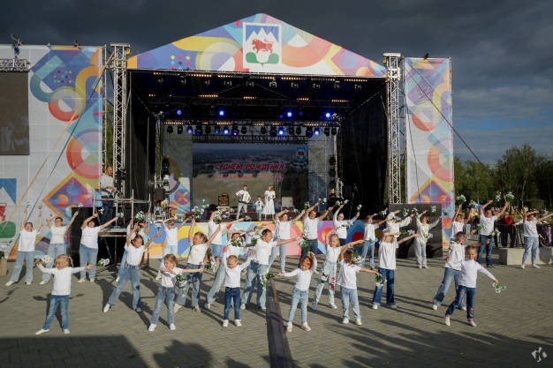
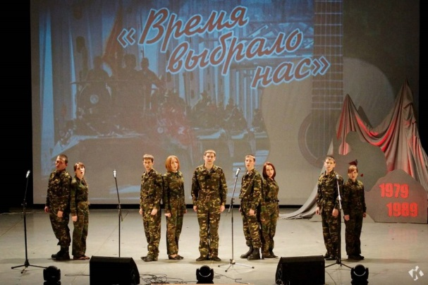

На территории муниципального округа Сухой Лог
осуществляет свою деятельность
МБУ «Городской молодежный центр»
Муниципальный округ
Сухой Лог
В рамах данной программы проводятся мероприятия по работе с молодежью и патриотическому воспитанию молодежи.
В 2025 году состоялись следующие мероприятия:
Наиболее значимые
Акция «Свеча памяти»;
Школа волонтеров Урала;
Муниципальные соревнования «Школа безопасности»;
Интеллектуальные игры;
День семьи, любви и верности;
День Победы, День Флага;
Акция «Обелиск», благоустройство памятников и возложение венков;
Акция «Мы граждане России»;
Праздничная программа в рамках Дня молодежи;
Проведение праздничной программы «Городской выпускной»;
Организация поисковой экспедиции;
Проведение военно-спортивной игры «Зарница 2:0»;
Мероприятия в рамках проведения Дня города и др.
Общее количество молодых граждан в возрасте от 14 до 18 лет, которые были временно трудоустроены –120 человек. Были разработаны и выпущены специализированные буклеты, статьи и плакаты по трудоустройству молодежи, которые выдавались при инструктажах и во время работы.

Slide 50
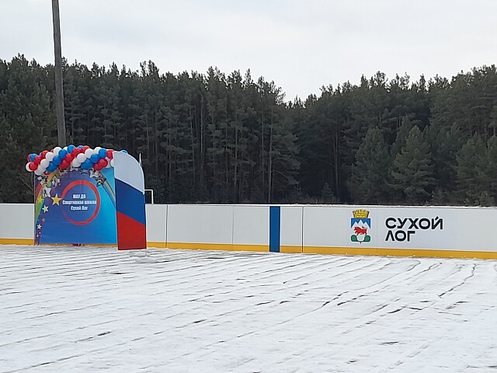
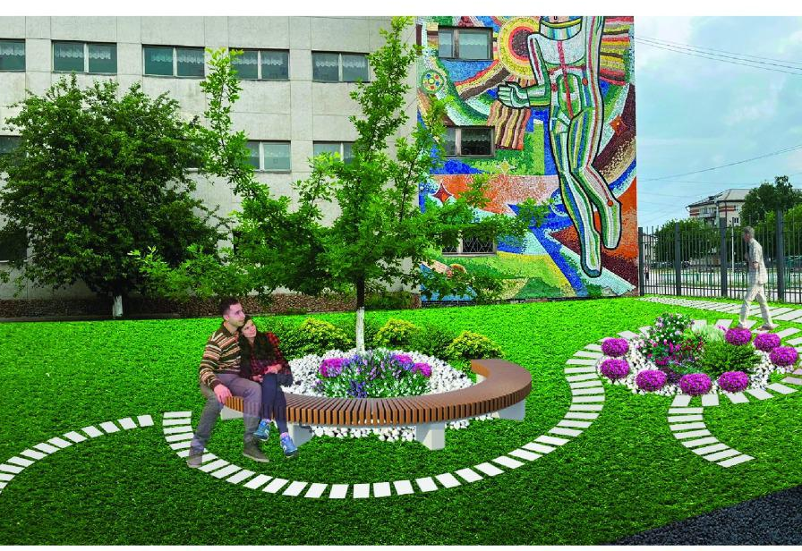
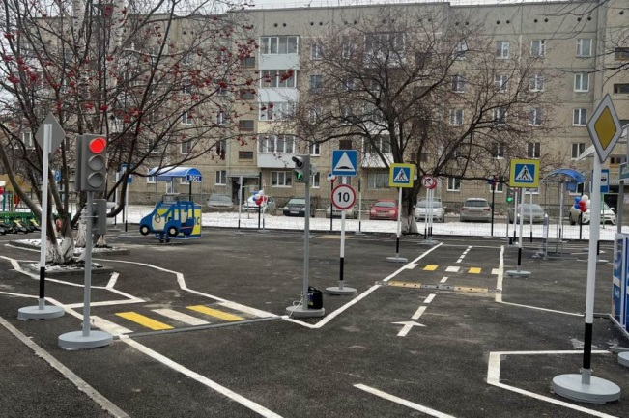
Муниципальный округ
Сухой Лог
В рамках реализации практики инициативного бюджетирования за 2025 год были реализованы 8 инициативных проектов граждан, освоено 15 106,6 тыс. рублей, в том числе:
Реализация проекта «Спортивно-игровая площадка «Лесная полянка» - 2 724,6 тыс. руб.
В рамках проекта осуществлены работы по устройству спортивно-игровой площадки
в д. Глядены, ул. Красная горка, д. 6а
2. Реализация проекта «Мечта» - 1 736,0 тыс. руб. Установлена волейбольная площадка с тренажерами в п. Алтынай.
Реализация проекта «Приобретение спортивного оборудования и инвентаря для МАУ ДО СШ» - 1 274,5 тыс. руб.
Реализация проекта «Уличная сцена» - 1 204,0 тыс. руб. В рамках проекта в МБУ «Культурно-социальное объединение «Гармония» в селе Новопышминское была установлена уличная сцена.
Реализация проекта «Кабинет «Светофор» - 250,0 тыс. руб. В рамках проекта проведены работы по обустройству кабинета
в МБОУ «Основная общеобразовательная школа № 9», с. Рудянское, пер. Школьный, 2А
6. Реализация проекта «Благоустройство территории «Сухоложской детской школы искусств им. В.А. Бунакова»
- 1 336,0 тыс. руб.
В рамках проекта была благоустроена прилегающая территория детской школы искусств по адресу г. Сухой Лог, ул. Юбилейная, 8А
7. Реализация проекта «Автогородок в детском саду» - 1 346,4 тыс. руб.
В рамках проекта выполнены работы по устройству Автогородка на территории МАДОУ детский сад № 43 «Малыш», г. Сухой Лог, ул. Белинского,18а
8. Реализация проекта «Обустройство ледового корта в районе кранового завода г. Сухой Лог» - 5 235,1 тыс. руб.
по адресу г. Сухой Лог, ул. Лесная, 1Б (пос. СМЗ)

Slide 51
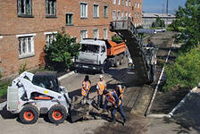
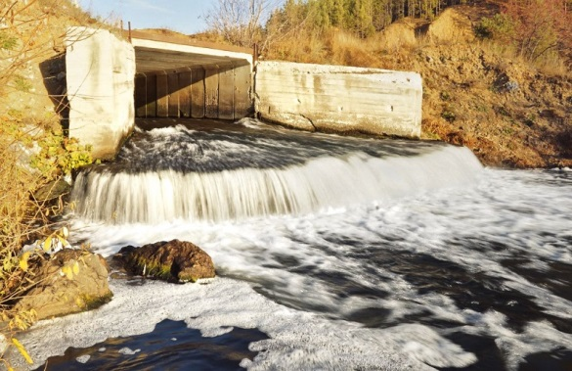
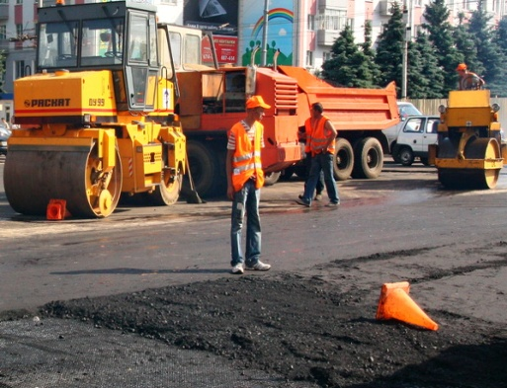
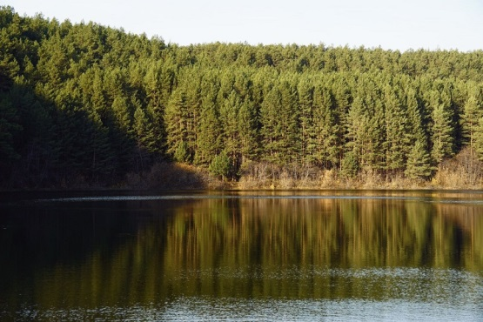
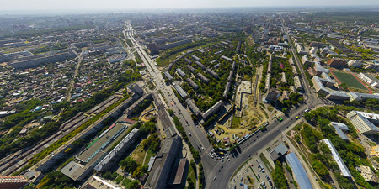
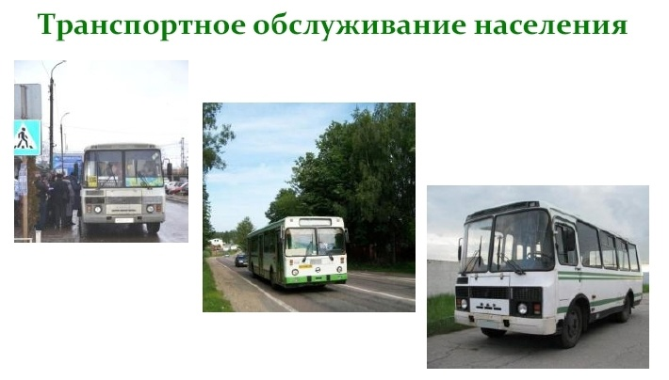
Муниципальный округ
Сухой Лог
Национальная экономика
В 2025 году расходы
на национальную экономику
составили 303 233,8 тыс. рублей,
в том числе:
- Сельское хоз-во и рыболовство – 897,2 тыс. руб.;
- Водное хозяйство – 150,0 тыс. руб.;
- Транспорт - 30 379,0 тыс. руб.;
- Дорожное хозяйство – 269 728,2 тыс. руб.;
- Другие вопросы в области национальной
экономики – 2 079,5 тыс. руб.

Slide 52

Объем расходов бюджета муниципального округа Сухой Лог в расчете на одного жителя муниципального округа, тыс. руб.
Муниципальный округ
Сухой Лог
Рублей

Slide 53
Муниципальный округ
Сухой Лог
В процессе принятия и исполнения бюджета городского округа большое значение приобретает сбалансированность доходов и расходов. Если доходы превышают расходы, то возникает профицит. В случае превышения расходов над доходами возникает дефицит.
Источники финансирования дефицита бюджета
муниципальные займы,
осуществляемые путем выпуска муниципальных ценных бумаг от имени городского округа
бюджетные кредиты,
полученные от бюджетов других уровней бюджетной системы РФ
изменение остатков средств на счетах по учету средств местного бюджета
кредиты,
полученные от кредитных организаций
иные источники внутреннего финансирования дефицитов бюджета
Муниципальный долг,
то есть совокупность долговых обязательств городского округа

Slide 54
Муниципальный долг муниципального округа Сухой Лог в 2025 году
Муниципальный округ
Сухой Лог
тыс.руб.
 | Объем долга на 01.01.2025 | Привлечение заемных средств | Погашение долга | Объем долга на 31.12.2025
 |  | «+» | «-»
 | - | - | - | -
ИТОГО: | 0,0 | 0,0 | 0,0 | 0,0

Slide 55
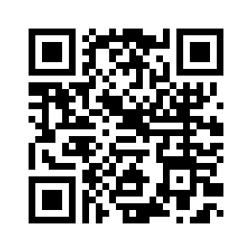
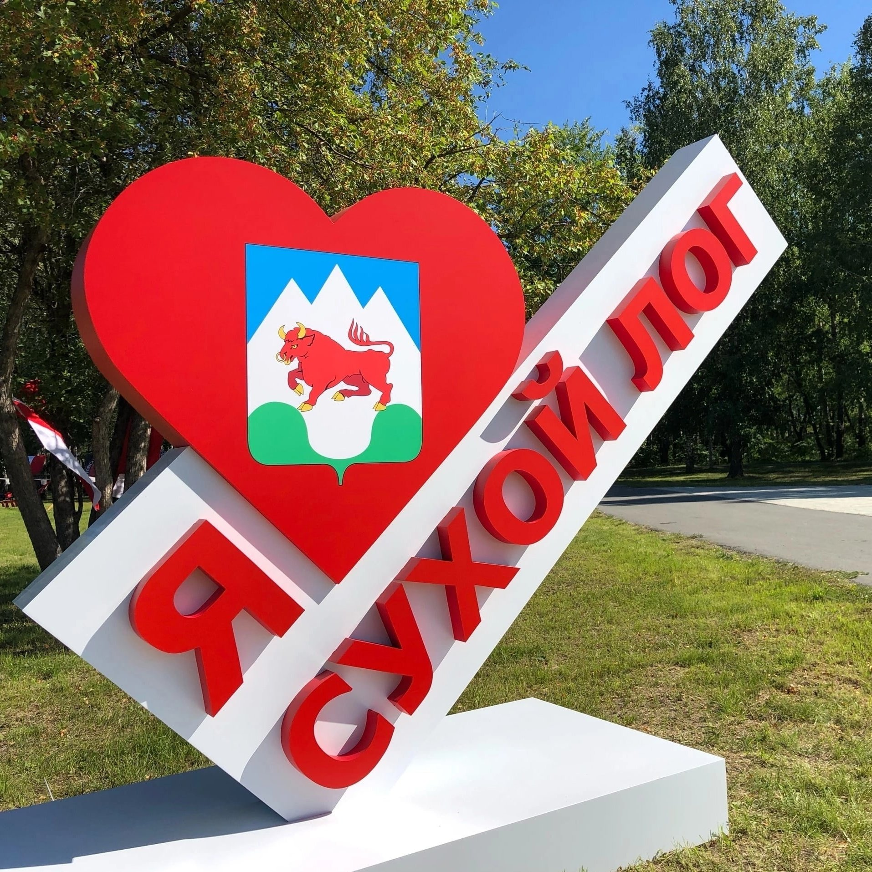
Благодарим за внимание!
Контактная
информация
Начальник Финансового управления | Чащина Наталья Геннадьевна
Адрес | ул. Кирова, д.7-А, г. Сухой Лог, 624800
Телефон, факс | (34373) 4-39-70
Адрес электронной почты | Fu_slog@mail.ru
Режим работы | Понедельник-четверг с 8-30 до 17- 45, Пятница с 8-30 до 16-30, Перерыв на обед с 13-00 до 14-00, Выходные дни: суббота, воскресенье

